Slide 1
Будянська трагедія
Підготувала:
учениця 9-А класу
Чигиринського навчально-виховного комплексу І-ІІІ ступенів № 2
Євона Анна Сергіївна

Slide 2
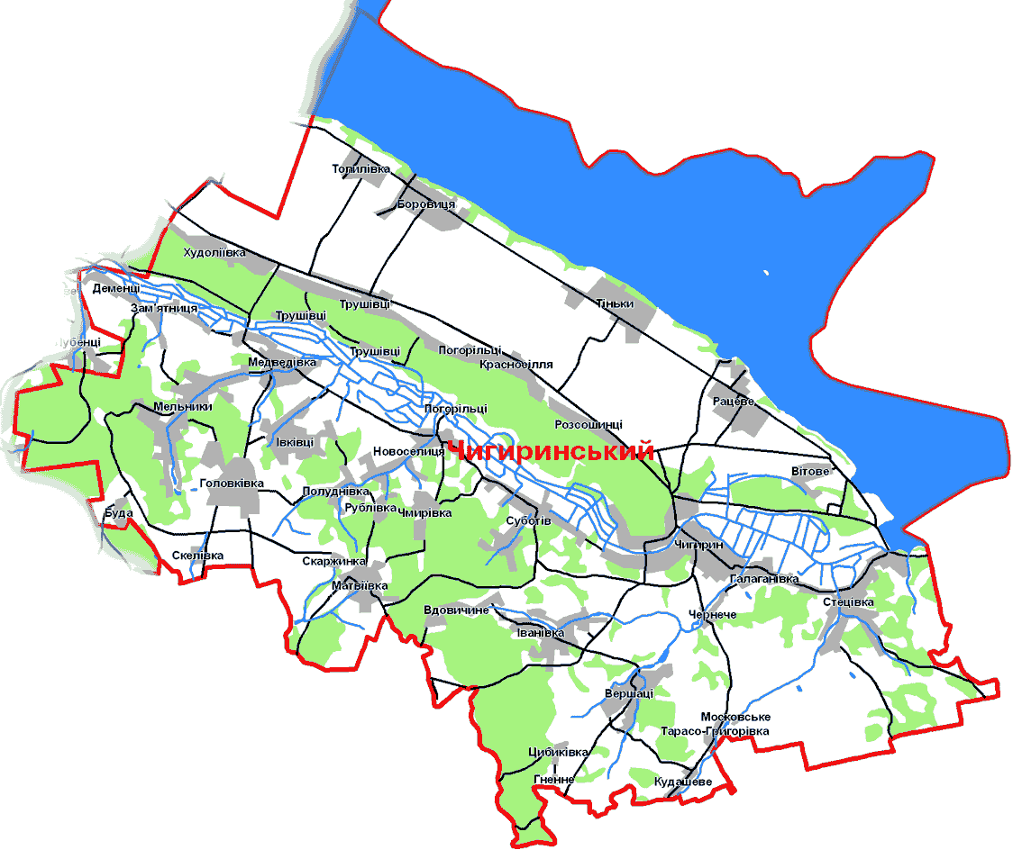
Розміщення хутора Буда

Slide 3
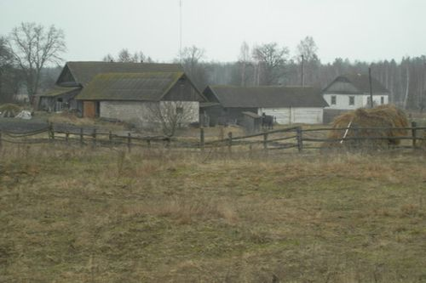
Хутір Буда
Важко уявити, що цей прекрасний і мальовничий хутір Буда через 73 роки буде лише згадкою страшних подій, які відбулися там.
18 червня 1943 року на даному місці було знищено ціле поселення.

Slide 4
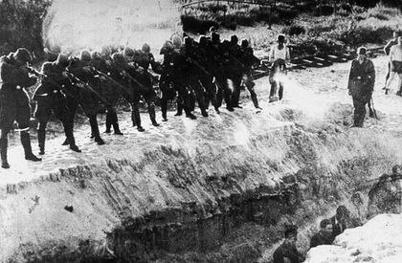
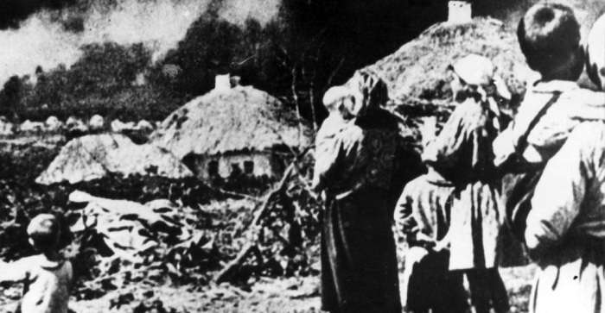
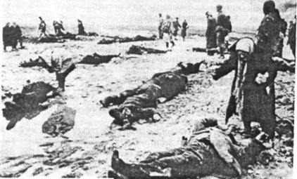
Розстріл жителів хутора Буда

Slide 5
Буда
Одією з причин винищення хутора міг стати партизанський рух. Загін ім. Сталіна, очолюваний П. А. Дубовим, був створений 24 червня 1943 р. згідно із Наказом № 1 від 24.06.43 р,. тобто через тиждень після трагедії
Іншою причиною міг стати також рейд Наумова, але рейд відбувся в березні, а трагедія - в червні. Запізнілий акт помсти? Крім того, викликає підозру той факт, що з усіх сіл і хуторів, через які рейдом пройшло з’єднання Наумова, знищено тільки Буду.

Slide 6
Третьою версією є те, що у ніч із 16 на 17 червня 1943 року в урочищі «Табір» десантувалося ядро майбутнього партизанського загону «Москва», що могло привернути увагу німців, але відстань між урочищем і хутором більше десяти кілометрів - до Зам’ятниці ближче
Буда
Четверта версія - діяльність відділів УПА. Весною 1943р. починають стихійно організовуватися відділи УПА на Правобережжі. В Холодному Яру починає діяти відділ УПА. Попри те, що ніхто із місцевих жителів не може достеменно підтвердити цей факт, відкидати цю версію не можна.

Slide 7
Наслідки жахливого геноциду на території хутора Буда

Slide 8
Свідок трагедії, колишня жителька хутора Оляна Швед

Slide 9
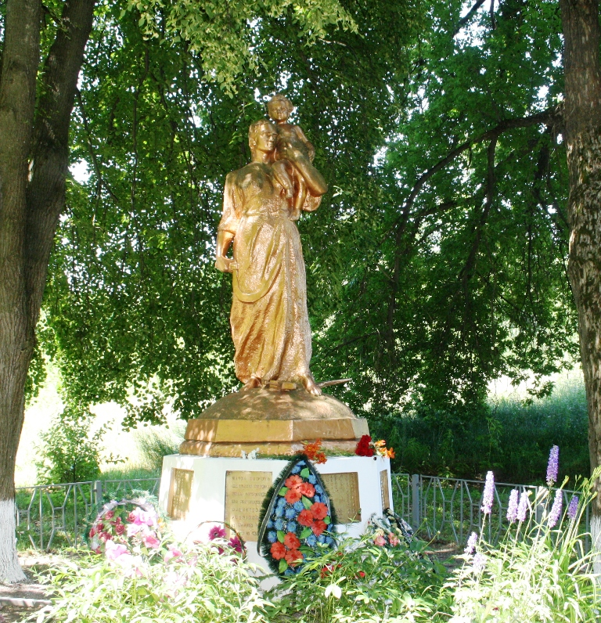
Пам`ятник та братська могила закатованим фашистами жителям Буди
У братській могилі на Буді спочивають 86 жертв гітлерівських карателів. Окрім 79-ти місцевих жителів там поховано ще чотирьох військовополоненних. А 14 років по тому до могили перенесли і прах трьох молодих людей, вбитих гранатою в погребі

Slide 10
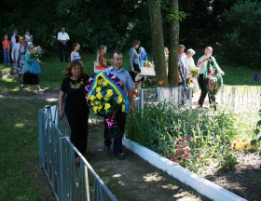
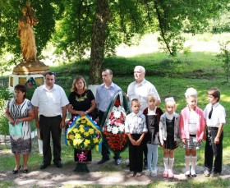
Вшанування
71-річниці
Будянської трагедії

Slide 11
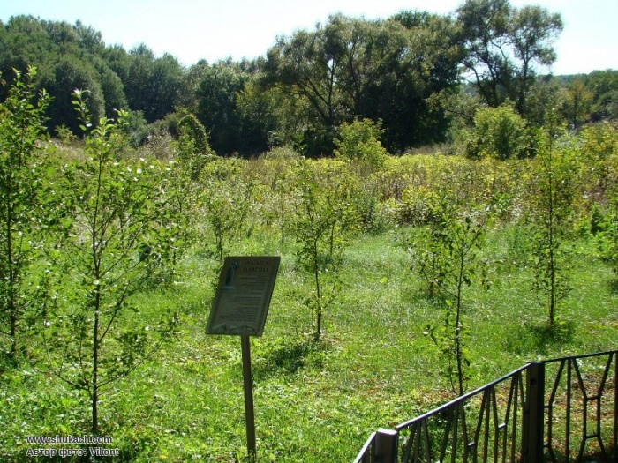
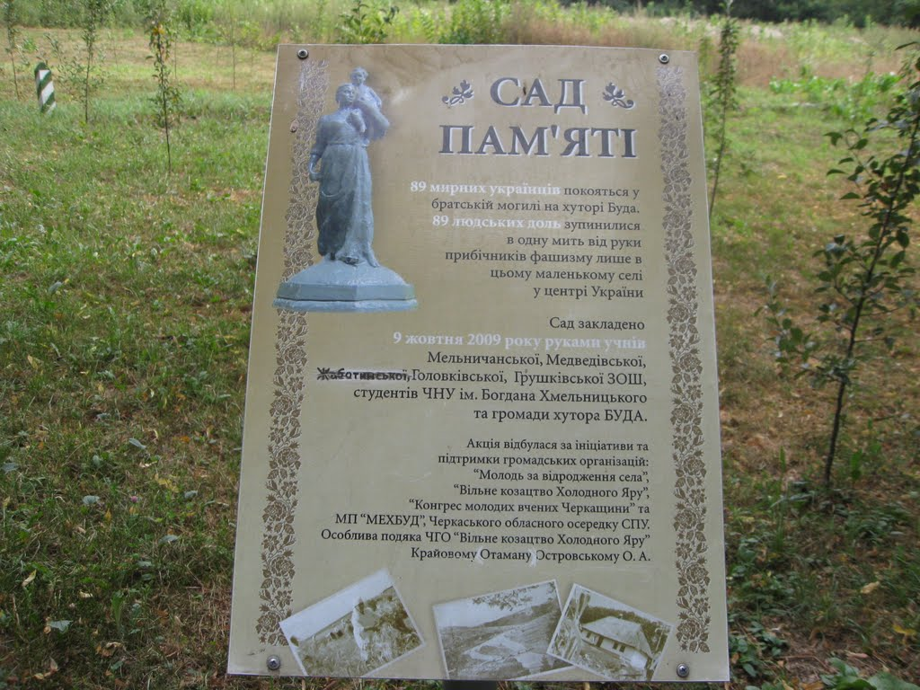
Закладання меморіального саду на згадку і пам'ять про жертви фашизму та геноциду українського народу. 9 жовтня 2009 року хуторі Буда було закладено "Сад Пам’яті".

Slide 12
Хутір Буда в сьогоденні
Після страшного геноциду на території хутора Буда, це місце втратило своїх жителів, навіть час не залікував старі рани. Зараз на превеликий жаль в Будах залишилося декілька сімей та будинків. То ж історія Буди наближається до кінця. Але хто знає, можливо це тільки початок для цієї місцевості.

Slide 13
Дякую за увагу!

